Slide 1
муниципальное дошкольное
образовательное учреждение
« Детский сад № 22»
«Выявление детской одарённости
в условиях детского сада»
Шевякова С.А.

Slide 2
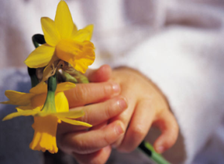
«Одаренность человека – это маленький
росточек, едва проклюнувшийся из
жизни и требующий к себе огромного
внимания. Необходимо холить и
лелеять, ухаживать за ним, сделать все необходимое. Чтобы он вырос и дал обильный плод».
В.А. Сухомлинский

Slide 3
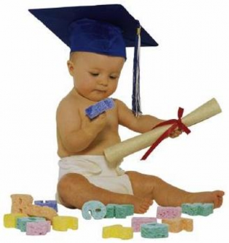
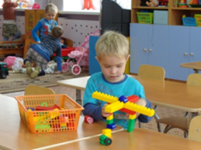
Одарённый дошкольник — это ребенок, который выделяется яркими, очевидными, иногда выдающимися достижениями (или имеет внутренние предпосылки для таких достижений) в том или ином виде деятельности, в том числе имеющей стихийный, самодеятельный характер.

Slide 4
Основные задачи выявления и
сопровождения одаренных детей
в детском саду
1.Создание благоприятных условий развития детей в соответствии с их возрастными и индивидуальными особенностями и склонностями, развития способностей и творческого потенциала каждого ребенка как субъекта отношений с самим собой, другими детьми, взрослыми и миром. (задача ФГОС ДО)
2.Тесное взаимодействие в системе педагог - ребенок- родитель.
3. Отслеживание особенностей развития одаренного ребенка на различных возрастных этапах дошкольного детства.
4. Повышение психолого-педагогической компетенции воспитателей, родителей по вопросам сопровождения развития одаренного ребенка.

Slide 5
Участниками образовательного процесса по
выявлению одаренных детей являются:
Старший воспитатель
Воспитатели
Музыкальный руководитель
Инструктор по физкультуре
Родители

Slide 6
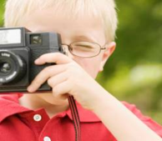
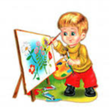
Формы работы, в которых проявляется детская одаренность:
Занятия по интересам
Конкурсы, викторины
Спортивные состязания
Выставки прикладного искусства
Индивидуальные выставки
Исследования динамики развития
Оформление индивидуальных портфолио
Проекты исследовательской и творческой деятельности детей

Slide 7
Условия успешной работы по выявлению и поддержке одаренных детей
Осознание важности этой работы каждым членом коллектива.
Создание и постоянное совершенствование методической системы по выявлению одаренных детей.
Признание коллективом педагогов и руководством МБДОУ того, что реализация системы работы по выявлению и поддержке одаренных детей является одним из приоритетных направлений работы детского сада.

Slide 8
Система диагностики одаренности ребенка в различных сферах в условиях ДОУ
Переход к новым образовательным стандартам сопровождается усилением внимания к одаренным детям, интеллектуальный и творческий потенциал которых рассматривается в качестве основной ценности государства. Современное образование призвано обеспечить систематическое развитие заложенных природой возможностей и задатков личности, их совершенствование и реализацию в деятельности.
Это подтверждают и результаты психолого-педагогических исследований последних десятилетий, которые убедительно доказали необходимость создания условий для развития одаренных детей уже на этапе дошкольного учреждения, самореализация которых не может быть эффективно осуществлена в рамках традиционного обучения.

Slide 9
Система диагностики одаренности ребенка в различных сферах в условиях ДОУ
В МДОУ « Детский сад №22» складывается своя система диагностики одаренности ребенка в различных сферах. Выявление особенностей основных компонентов детской одаренности проводится на основе наблюдения, изучения психологических особенностей, речи, памяти, логического мышления ребенка в три этапа:
1 этап – групповое обследование детей с помощью стандартизированных методик на основе системы мониторинга основной образовательной программы и отбор группы детей показавших результаты высокие и выше среднего.
2 этап – анализ результатов аналитических наблюдений
воспитателей (воспитатели заполняют «Карту выявления одаренных
детей») и анкетирования родителей ребенка (родители заполняют
«Таблицу опроса»). По оценке взрослых выделяются одаренные дети.
3 этап – организуется индивидуальное обследование одаренных
детей с помощью бесед, интервью, диагностических анкет, тестов.

Slide 10
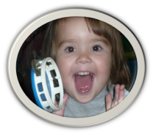
Выявление креативного мышления
одаренных детей
В нашем обществе развитие креативного мышления дарит человеку поистине широкие возможности.
Креативность-творческие способности, характеризующиеся готовностью к созданию принципиально новых идей, отклоняющихся от традиционных или принятых схем мышления.
Все дети очень креативны — это подтверждают многие тесты. Но со временем вырабатывается стереотипность мышления, которая сводит способности нестандартного поведения на «нет». Поэтому главная задача для развития креативного мышления — уход от привычного поведения.

Slide 11
Выявление креативного мышления
одаренных детей
Методика А. И. Савенкова «Интеллектуальный портрет»
Общая характеристика
Методика адресована педагогам. Направлена на то, чтобы помочь систематизировать собственные представления об умственных способностях детей.
Параметры, по которым проводится оценка, определяют основные мыслительные операции и характеристики мышления, наблюдаемые в ходе взаимодействия с ребенком.

Slide 12
Выявление креативного мышления
одаренных детей
(построено на основе методики Савенкова А.И. «Интеллектуальный портрет»
(познавательная сфера).
№ | Критерии одаренности | Методика диагностирования
1 | Оригинальность мышления Проявляется в мышлении и поведении ребенка, в общении со сверстниками и взрослыми, во всех видах его деятельности. | Игра «Теремок» Игра «Дразнилка»
2 | Гибкость мышления Проявляется в умении находить альтернативные стратегии решения проблем, оперативно менять направление поиска решения проблемы. | Сказочная задача «Как перенести воду в решете?» Игра «Предложи выход из ситуации»

Slide 13
Выявление креативного мышления
одаренных детей
№ | Критерии одаренности | Методика диагностирования
3 | Продуктивность, или беглость ,мышления Проявляется и может оцениваться по количеству вариантов решения разнообразных проблем и продуктов деятельности. | Игра «Как использовать предмет?»
4 | Способность к анализу и синтезу. Наиболее ярко эта способность проявляется при решении логических задач и проблем и может быть выявлена практически в любом виде деятельности ребенка. | Игра «Внутри – снаружи»

Slide 14
Выявление креативного мышления одаренных детей
№ | Критерии одаренности | Методика диагностирования
5 | Классификация и категоризация Проявляется, кроме специальных логических задач, в самых разных видах деятельности ребенка, например, в стремлении к коллекционированию, систематизации добываемых материалов. | Игра «Найди предметы по форме» Игра «Случайные предметы»
6 | Высокая концентрация внимания Проявляется в склонности к сложным и сравнительно долговременным занятиям. | Упражнение «Отдели цифры, буквы»

Slide 15
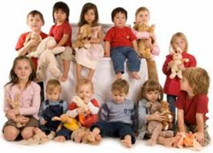
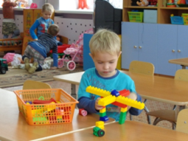
Выявление креативно одаренных детей
№ | Критерии одаренности | Методика диагностирования
7 | Память Проявление различных видов памяти (долговременная и кратковременная, смысловая и механическая, образная и символическая и др.) несложно обнаружить в процессе общения с ребенком | Игра «Посмотри и запомни»

Slide 16
Шкала оценки результатов исследования креативного мышления у ребенка
 | Баллы
Оцениваемое свойство личности развито хорошо, четко выражено, проявляется часто в различных видах деятельности и поведения | 5
Свойство заметно выражено, но проявляется непостоянно, при этом противоположное ему свойство проявляется очень редко | 4
Оцениваемое и противоположное свойства личности в поведении и деятельности уравновешивают друг друга | 3
Более ярко выражено и чаще проявляется свойство личности, противоположное оцениваемому | 2
Четко выражено и часто проявляется свойство личности, противоположное оцениваемому, оно фиксируется в поведении и во всех видах деятельности | 1
Сведений для оценки данного качества нет | 0

Slide 17
Сводная таблица по результатам исследований
Критерии оценки | Фамилии, имена детей
1. Оригинальность мышления
2. Гибкость мышления
3. Продуктивность
4. Способность к анализу и синтезу
5. Классификация и категоризация – психические процессы
6. Высокая концентрация внимания
7. Память
Средний балл

Slide 18
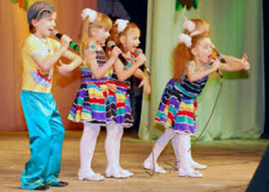
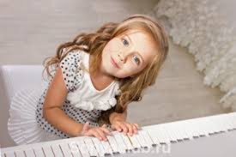
Выявление музыкально одаренных детей
Основные методы отслеживания и выявления музыкальной
одаренности – это наблюдение за деятельностью детей и тестирование.
Вокальная одаренность проявляется в чистоте интонирования звуков мелодической линии песни. Для выявления этой одаренности нужно попросить ребенка спеть знакомую песенку. Если ребенок чисто интонирует
мелодию, можно с уверенностью включить дошкольника в разряд вокально одаренных детей.
Как правило, у чисто поющих детей очень хорошо развиты
музыкально-сенсорные способности. Выявить это помогут специальные игры-тесты.

Slide 19
Выявление музыкально одаренных детей
Критерии | Методика диагностирования
Развитие звуковысотного слуха | Игра «Кого встретил Колобок»
Развитие ладового слуха | Музыкально-слуховая игра «Определи настроение матрешек»
Развитие метроритмического слуха | Игра «Ритмическое эхо»
Развитие тембрового слуха | Игра «Отгадай, на чем играю»
Гармонический слух | Игра «Сколько ноток поют песенку»

Slide 20
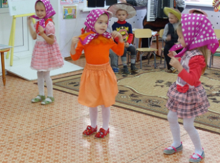
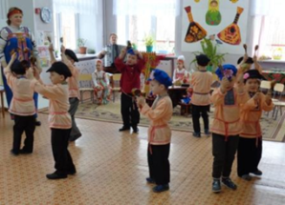
Выявление музыкально одаренных детей
Танцевально одаренных, творчески способных детей можно выявить с помощью включения на занятиях разнохарактерной музыки. Попросить детей придумать каждого свой танец. Наблюдая за ними, можно выявить ритмично двигающихся, пластичных детей, которые согласовывают свои движения с музыкой. Творчески одаренные дети будут придумывать интересные импровизационные танцевальные композиции.

Slide 21
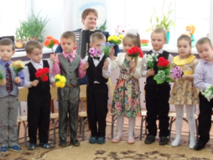
Выявление музыкально одаренных детей
Данные по результатам обследования заносятся в сводную таблицу по 5-ти бальной шкале.
Если какая-то характеристика присуща ребенку:
в наивысшей степени – 5 баллов;
выше средней – 4 балла;
средней – 3 балла;
низкой – 2 балла.
Далее суммируйте баллы по всем характеристикам внутри данной «области» таланта, делите на количество критериев и получаете средний балл в бланке.

Slide 22
Игра «Теремок»

Slide 23
В каждом человеке –
солнце, только
дайте ему светить.
Сократ
СПАСИБО ЗА ВНИМАНИЕ !!!

